Slide 1
如何撰写创业计划书
互联网+创业
华中农业大学2018
熊银解 企业管理博士
QQ：270309278 Tel：18672322766
请勿外传！

Slide 2
目录
什么是互联网思维
创业计划书的构成
创业计划书的写作要求

Slide 3
什么是互联网思维
互联网+创业大赛项目的要求
互联网+创业大赛项目的类型
互联网思维

Slide 4
互联网+创业大赛项目的要求
参赛项目能够将移动互联网、云计算、大数据、人工智能、物联网等新一代信息技术与经济社会各领域紧密结合，培育新产品、新服务、新业态、新模式；发挥互联网在促进产业升级以及信息化和工业化深度融合中的作用，促进制造业、农业、能源、环保等产业转型升级；发挥互联网在社会服务中的作用，创新网络化服务模式，促进互联网与教育、医疗、交通、金融、消费生活等深度融合。

Slide 5
互联网+创业大赛项目的类型
“互联网+”现代农业，包括农林牧渔等；
“互联网+”制造业，包括智能硬件、先进制造、工业自动化、生物医药、节能环保、新材料、军工等；
“互联网+”信息技术服务，包括人工智能技术、物联网技术、网络空间安全技术、大数据、云计算、工具软件、社交网络、媒体门户、企业服务等；
“互联网+”文化创意服务，包括广播影视、设计服务、文化艺术、旅游休闲、艺术品交易、广告会展、动漫娱乐、体育竞技等；
“互联网+”社会服务，包括电子商务、消费生活、金融、财经法务、房产家居、高效物流、教育培训、医疗健康、交通、人力资源服务等；
“互联网+”公益创业，以社会价值为导向的非盈利性创业。

Slide 6
互联网思维的涵义
九大思维
用户思维
简约思维
极致思维
迭代思维
流量思维
社会化思维
大数据思维
平台思维
跨界思维
四大核心
颠覆式创新
用户至上
免费商业模式
体验为王

Slide 7
创业计划书的构成
策划书摘要
产品与服务
行业及市场分析
组织与管理
营销渠道与策略
商业模式分析
融资计划
财务管理
风险评估与控制
其它
项目进度与实施

Slide 8
3 创业计划书的框架
构 成 |  | 内 容 | 作 用
封面 |  | 创业计划书名称、组织名称、核心人员、撰写时间、计划书适用时间段等 | 计划书名片
保密页 |  | 保密声明 | 保护知识产权
目录 |  | 创业计划书提纲 | 结构框架
执行总结 |  | 创业计划书主要内容概述 | 计划书精髓
正 文 | 行业分析 | 顾客需求、市场规模；产品（包括服务）定义、产品功能、技术含量、产品创新、顾客价值、竞争优势 | 展示商机及把握商机的载体
 | 市场分析 | 市场前景、特征；市场机会；SWOT分析；目标市场 | 确定目标市场
 | 营销策略 | 总体营销规划；4P组合；市场细分 | 营销规划与部署
 | 企业战略 | 企业使命、发展战略、竞争战略、核心竞争力 | 企业发展整体方略
 | 生产管理 | 产品研发、原料供应、生产技术和流程、生产条件要求及其现状 | 生产水平和能力
 | 运营与组织管理 | 业务流程、组织结构、绩效管理、创业团队展示 | 企业内部运行方式
 | 投资分析 | 资金来源与运用；投资收益与风险分析 | 合理筹集运用资金
 | 财务管理 | 经营业绩预测、财务报表及其分析、融资（额度、对象、方式、回报、退出）、投资（资金使用、监管） | 公司资金资源运作方式
 | 风险管理 | 风险预测、风险分析、风险防范 | 预测和防范风险
 | 风险资本的退出 | 退出方式与时间 | 利于筹集资金
项目启动计划 |  | 人员安排、资金设备计划、时间计划、地点选择 | 创业启动安排
附录 |  | 数据资料、问卷样本及其他背景材料 | 提高可信度

Slide 9
创业计划书的写作要求
创意是灵魂
可行、独特是关键
高质量创业计划书
团队合作是基础

Slide 10
高质量创业计划书的十大标准
一. 能够点出令人眼睛一亮的商机或创意
商机介绍及其分析
二. 能够清楚简明界定提供的产品或服务
产品或服务介绍
三. 能够证明市场具有广泛性和持久性
市场分析和预测
四. 能够证明产品技术有足够的优势且已足够成熟
技术分析和展示
五. 能够证明生产运作切实可行
生产运作管理
六. 能够证明本团队执行本计划胜算足够大
团队分析与营销策划
七. 能够证明商业模式确实可行且不易被模仿
核心竞争力分析和构建
八. 能够证明财务运作具有可行性
财务分析和管理
九. 能够保证公司运作具有可持续性
企业战略及经营管理
十. 能够让百忙中的投资者一目了然,迅速抓住重点
计划书摘要和布局

Slide 12
策划书摘要（2页）
产品或服务特点
市场分析要点
商业模式
市场营销策略要点
商业模式分析要点
融资与财务
风险控制
介绍你是做什么的？
清楚明了

Slide 13
产品与服务（4页）
解决具体需求
场景化、具体化
要建立在用户的调研基础上
产品可否继续改进
技术先进程度：专利、标准
产品与服务特色
与现有比较
与竞争对手比较
产品的市场价值与客户价值
产品的可扩张性
技术的可转移性

Slide 14
行业及市场分析（4页）
行业的现状（关键要点出机会）
市场特点与市场潜力
市场的可扩张性
目标市场在哪里？
消费习惯、消费方式
未来趋势与政策的影响
竞争的优劣势分析：PEST、SWOT分析等

Slide 15
项目概述
发现问题；找到需求，解决问题
策划人常见问题
无体系 无个性 无素材 无时间
解决方案
1
系统调研、建立知识体系、选好模板
2
排版上突出个性内容、业务调研、恶补行业背景知识
3
建立企业级素材库、目录管理
4
提前规划时间、坚持自己写！

Slide 16
如何与竞争对手比较
其他竞争优势分析
将国内外相关产品或服务进行对比说明，如果产品已经在市场上形成了竞争优势，需分析与哪些因素有关。
例如：
a.
相同成本但销售价格低
成本低，形成价格优势
b.
c.
产品性能
销售渠道
d.

Slide 17
组织与管理（3-4页）
公司架构：名称，主要股东，董事会成员
团队成员特点与经验
新员工的招聘与来源
如何进行管理

Slide 18
怎么介绍核心团队
1. 核心成员的简介；
2.列出曾经工作的公司名字，并突出重要成果；
3.如果聘请了有名气的顾问，把名字也列上。
VS
例子：
CEO王XX在管理、技术开发、销售、团队管理等方面经验丰富，他主导了很多实习活动，是我们团队的领军人物。
CEO王XX曾经在是淘宝客户部的高级实习员。在淘宝实习工作期间，他领导10人校园团队，实现收入超过2万元，名列实习团队第一名。在此之前他还曾在2017湖北省营销策划大赛中组队获得银奖。

Slide 19
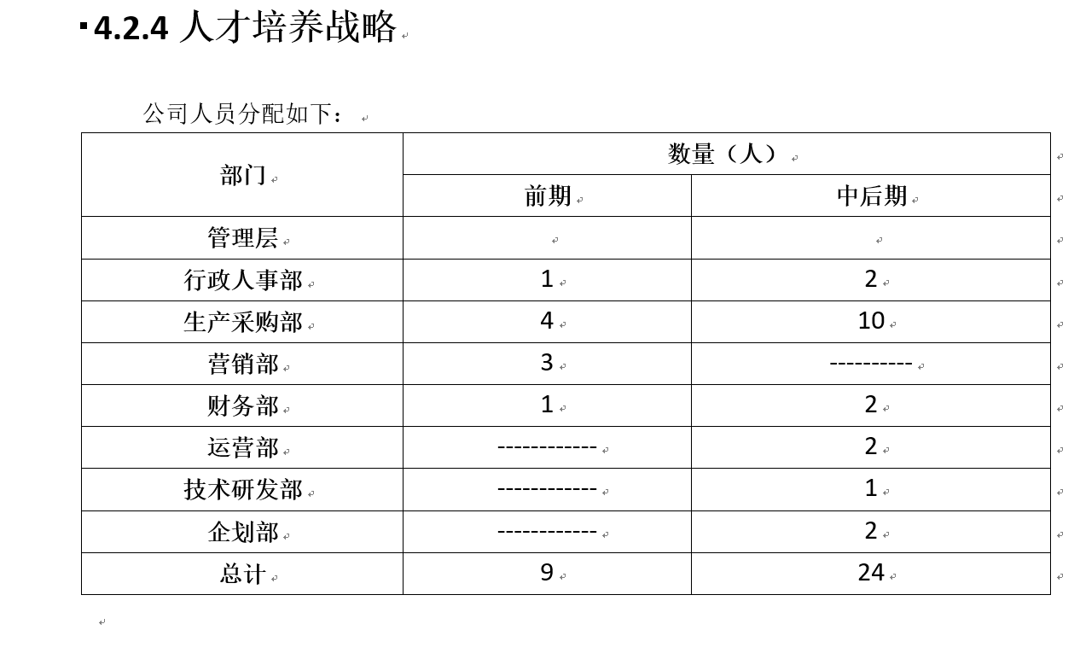
人才管理（空）

Slide 20
产品或服务的制造（3-4页）
自建厂房还是租赁
原材料的来源
生产工艺
设备的来源
生产量
成本控制

Slide 21
关于产品描述
能够在极简短篇幅内讲清楚产品或服务的相关问题
目标市场：产品或服务是针对谁提供的?
产品定义：产品是什么?属于什么品类?
核心产品：产品服务提供的核心利益?满足哪些需求?
产品描述：产品形体如何?有哪些功能?为顾客提供哪些价值?
产品创新：与市场已有产品服务有什么差异?
竞争优势：与市场同类产品或替代产品相比有什么优势?
技术含量：产品技术是否先进和成熟?技术含量是足够高?
产品生产：哪些事自己作?哪些透过外包或策略联盟作?

Slide 22
商业模式分析（2页）
是否可验证
是否可复制
是否是清晰
价值定位与价值主张
渠道特点
盈利点
商业生态系统如何

Slide 23
商业模式9大模块
你的商业模式靠谱吗？
一.你的商业模式是否已经得到验证（可行性与可复制性）；
二.商业模式是否简洁清晰（任何商业模式最终就是实现买和卖）。
3.你的付费
客户是谁？
1
价值主张。通过产品/服务能向消费者提供何种价值。
表现：标准化/个性化/服务解决方案、宽/窄的产品范围。
2
2.业务流程的是怎样的？
客户细分。经过市场划分后所瞄准的消费者群体。
表现：本地区/全国/国际、政府/企业/个体消费者、一般大众/多部门/细分市场。
1.使用了哪些核心资源？
3
渠道通路。描绘用来接触、将价值传递为目标客户的各种途径。
表现：直接/间接，单一/多渠道。
4
客户关系。阐明与客户之间所建立的联系，主要是信息沟通反馈。
表现：交易型/关系型、直接关系/间接关系。

Slide 24
商业模式9大模块
5
收入来源（收益方式）。描述通过各种收入流来创造财富的途径。
表现：固定/灵活的价格、高/中/低利润率、高/中/低销售量、单一/多个/灵活渠道。
6
核心资源。概述实施商业模式所需要的核心资源和能力。
表现：技术/专利、品牌/成本/质量优势。
7
关键业务。描述业务流程的安排和资源的配置。
表现：标准化/柔性生产系统、强/弱的研发部门、高/低效供应链管理。
8
重要伙伴。即同其他公司或团队为有效提供价值而形成的合作关系网络。表现：上下游伙伴、竞争/互补关系、联盟/非联盟。
9
成本结构。即运用某一商业模式的货币描述。
表现：固定/流动成本比例、高/低经营杠杆。

Slide 25
营销渠道与策略（4页）
新媒体运用情况
互联网
传统
现有渠道
你选择的渠道
渠道的创新性
营销策略可以围绕4Ps来进行
与数字化策略如何结合

Slide 26
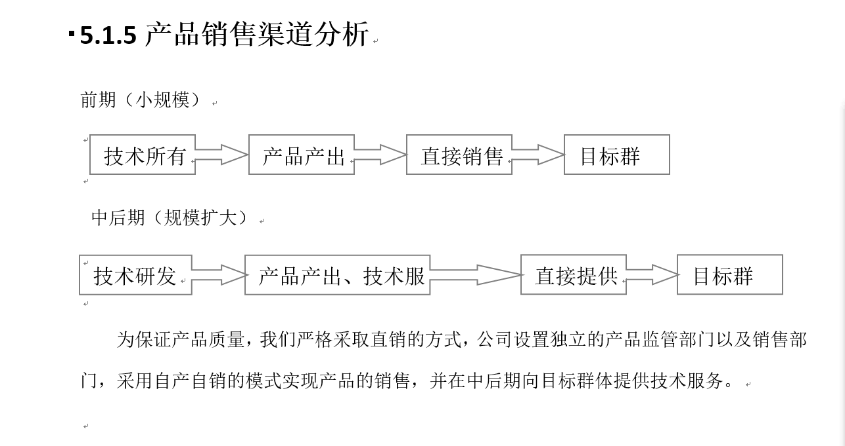
渠道写作分析

Slide 27
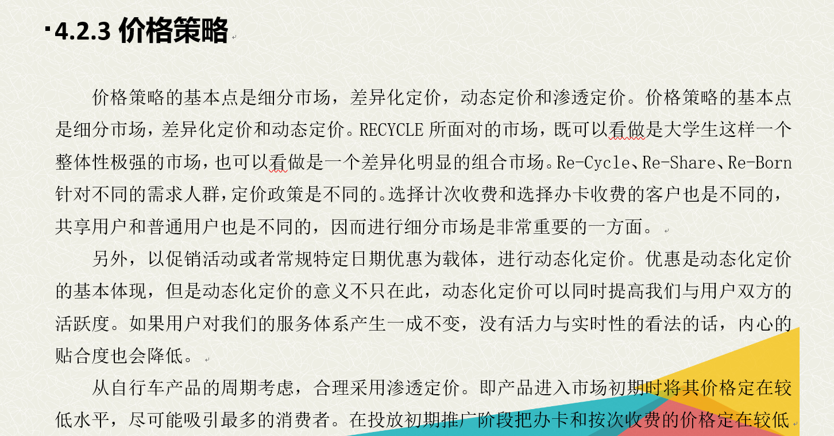
价格策略没有见到数字

Slide 28
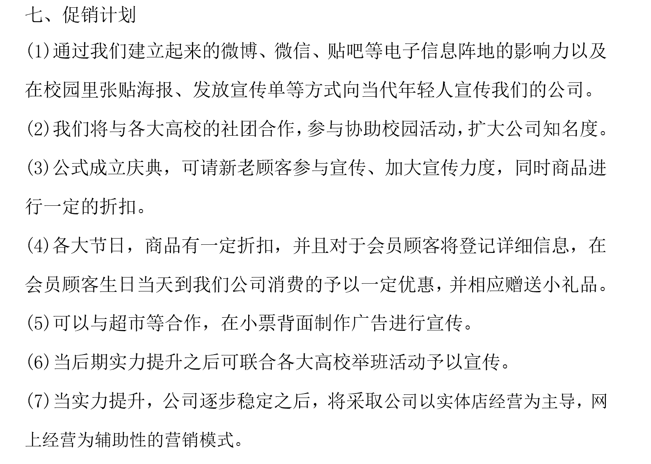
写作分析

Slide 29
市场营销一般围绕4Ps展开
产品策略：设计你的产品组合（即产品种类、花色、规格等）和产品包装（品牌名称、标志、图案、颜色、材料、标签等）。
价格策略：分析成本构成、竞争者价格、消费者购买力，制定你的产品价格组合。
渠道策略：选择你将产品打入市场的渠道方式，制定进入这些渠道的策略和方法，估计进入这些渠道的成本，特别是要有线上线下的渠道。
促销策略：选择你的广告方式、公关方式、人员推销方式、销售促进手段。

Slide 30
融资计划（2页）
需要融资吗？
融资依据？
如何融资？
融资多少？
外来资金的控制权问题

Slide 31
财务管理（3-4页）
盈利性如何？
投入产出比3-5年
计算依据
管理的规范性
上市吗？什么时候？怎么样上市？在哪里上市？第几版上市？

Slide 32
风险评估与控制（2页）
风险多大？
怎么样控制？
不要面面俱到

Slide 33
项目进度与实施（2页）
项目的进行程度如何？
怎么样实施？
未来怎么发展？（发展战略）

Slide 34
企业未来发展的战略思考
战略理念：包括企业的价值观、使命、信念、行为准则或公司宗旨、基本经营方针等。
战略定位：就是确定企业“是什么和干什么”，包括目标顾客定位、业务范围定位、行业定位、价值链定位和市场区域定位，核心能力构建等。
战略目标：包括市场与商品构成目标、组织构建目标、企业规模以及设备投资目标、业绩目标。
企业发展模式：市场如何逐步扩大？业务发展路径是什么？

Slide 35
其它（1页）
需要说明的问题
补充问题

Slide 36
讨论
问题与解答
QQ：270309278 WeChat

